Slide 1

Verkeers-/faseringsplan Bo-EX en Gemeente
2025-01-15
Siewan Kleve, Jitske van Helden Jongstra, Dean Sulman

Slide 2
1. Verkeersplan BO-EX en Gemeente Utrecht
Beide plannen worden pas eind 2025 / 2026 uitgevoerd
Looptijd van 2 jaar
Verkeersplan is voor beide plannen nog niet gereed.
Wel een faseringsplan op hoofdlijnen.
Gezien beide plannen binnen dezelfde wijk plaatsvinden vindt afstemming plaats over de uitgangspunten om Faseringen op elkaar af te stemmen
Vanaf eind 2027 start ook herinrichting Afrikalaan

Slide 3
2. Renovatieplan BO-EX en herinrichtingsplan GU
Uitgangspunten Bo-EX
  Q12026 verwachtte start renovatie
Fase a Alexander De Grotelaan 1 t/m 129 Q1 2026 - Q3 2026
Fase b Alexander De Grotelaan 159 t/m 287 Q2 2026 – Q4 2026
Fase c Rooseveltlaan 968 t/m 1096 Q4 2026 – Q3 2027
Fase d Rooseveltlaan 838 t/m 966 Q 3 2027 - Q1 2028
  Renovatie bestaat uit twee verschillende faseringsplannen:
    Fase 1 (fase a en b) renovatie twee complexenAlexander de Grotelaan I 161-287, Alexander de Grotelaan IV 3-129
    Fase 2 (fase c en d) Rooseveltlaan I 840-966, Rooseveltlaan II 970-1096
  Bouwkeet en opslag op locatie (ongeveer xx m 2)

Slide 4
2. Renovatieplan BO-EX en herinrichtingsplan GU
Uitgangspunten Gemeente Utrecht
  Q42026 verwachtte start werkzaamheden Vasco Da Gamalaan en omgeving. Mogelijke start Afrikalaan en omgeving Q42027
  Totale looptijd: 2 jaar
  Per keer 20 meter
  4 hoofdfases
    Fase 1 Vasco da Gamalaan;
    Fase 2 Columbuslaan-Zuid incl. Hannolaan;
    Fase 3 Columbuslaan – Noord incl. Bontekoelaan;
    Fase 4 Rooseveltlaan incl. Aziëlaan..
  Bij voorkeur fase 1 gelijk zo neerleggen dat definitieve fase ligt. Bij fase 2-4 mogelijk eest riool en later bestrating.
  Beginnen met het riool, daarbij moet tegen de rioolstroming in worden gewerkt

Slide 5
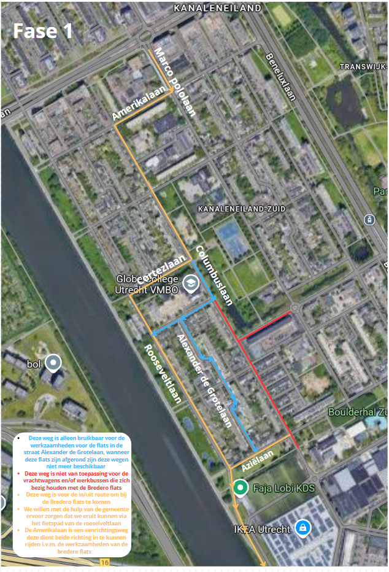
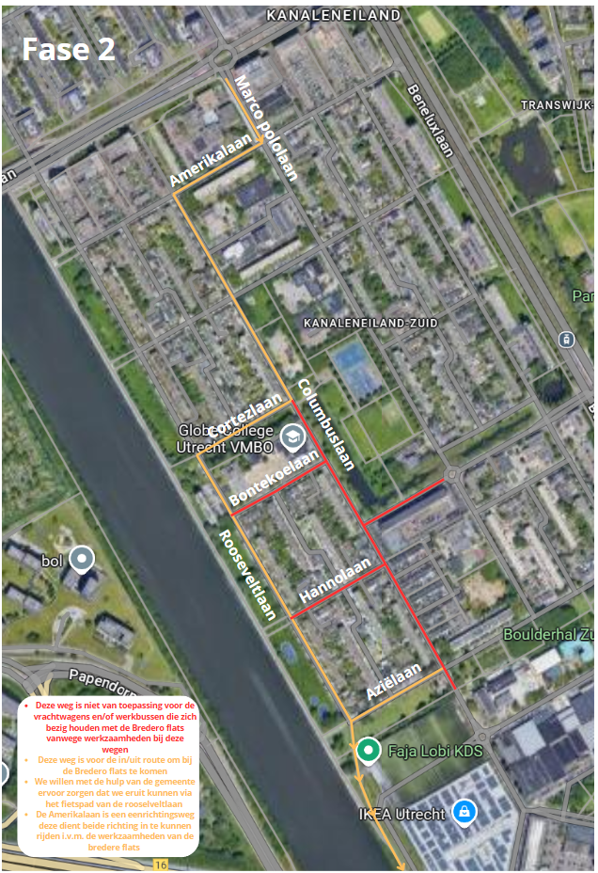
3. Faseringsplan BOEX fase 1= a &b fase 2 = c en d
Fase a Alexander De Grotelaan 1 t/m 129 Q1 2026 - Q3 2026
Fase b Alexander De Grotelaan 159 t/m 287 Q2 2026 – Q4 2026
Fase c Rooseveltlaan 968 t/m 1096 Q4 2026 – Q3 2027
Fase d Rooseveltlaan 838 t/m 966 Q 3 2027 - Q1 2028

Slide 6
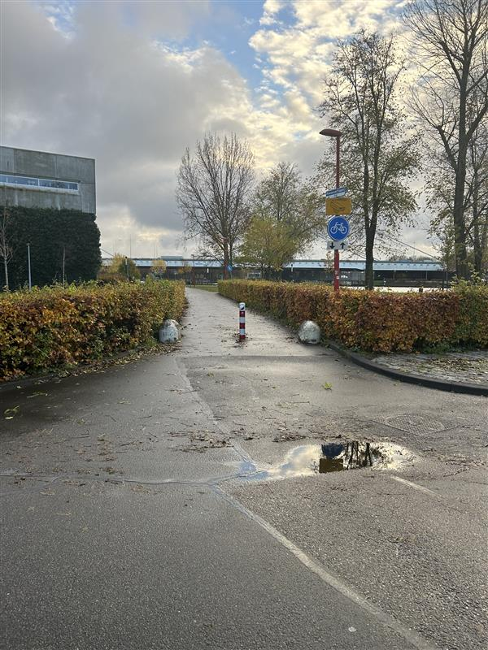
3. Faseringsplan BOEX

Slide 7
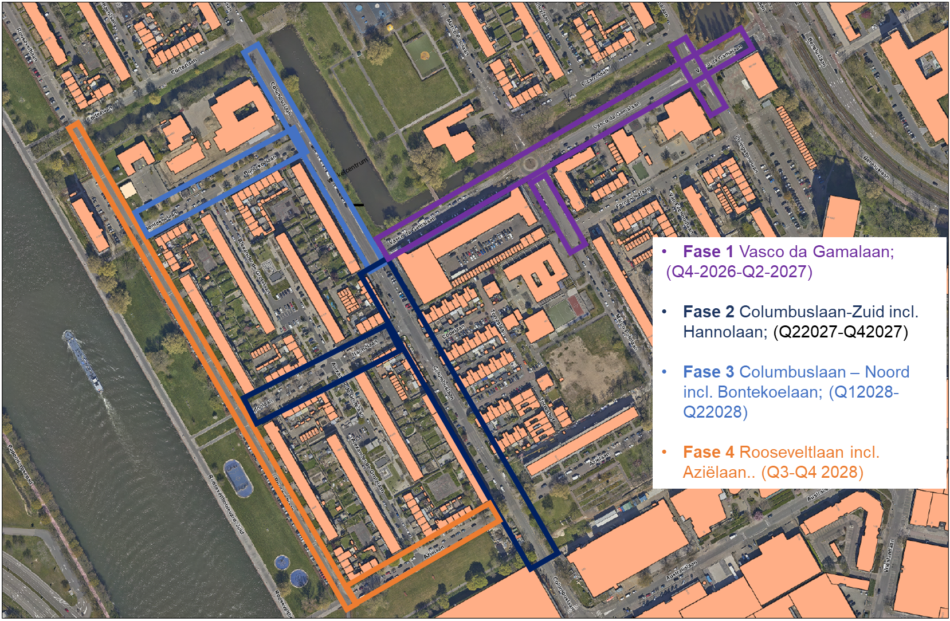
4. Faseringsplan Gemeente Utrecht - VDG
Fase 1 Vasco da Gamalaan;
(​Q3-2026-Q4-2027)
Fase 2 Columbuslaan-Zuid incl. Hannolaan;​ (Q12027-Q22027)
Fase 3 Columbuslaan – Noord incl. Bontekoelaan;​ (Q32027-Q42027)
Fase 4 Rooseveltlaan incl. Aziëlaan.. (Q1-Q2 2028)
Vasco Da Gamalaan e.o.

Slide 8
4. Faseringsplan gebundeld
Fase a Alexander De Grotelaan 1 t/m 129 Q1- Q32026
Fase b Alexander De Grotelaan 159 t/m 287 Q2 -Q42026
Fase 1 Vasco da Gamalaan; (​Q3-2026-Q4-2027)
Fase c Rooseveltlaan 968 t/m 1096 Q4 2026- Q3 2027
Fase d Rooseveltlaan 838 t/m 966 Q 3 2027 - Q1 2028
Fase 2 Columbuslaan-Zuid incl. Hannolaan;​ (Q12027-Q22027)
Fase 3 Columbuslaan – Noord incl. Bontekoelaan;​ (Q32027-Q42027)
Fase 4 Rooseveltlaan incl. Aziëlaan.. (Q1-Q2 2028)

Slide 9
5. TVU vragen voor de fasering
Welke Omgevingsaspecten moeten wij rekening meeh ouden
Welke kaders voor bouwroute geef je ons mee
  Inrijden via Marcopolaan / Amerikalaan
    Ja, onder deze voorwaarden
    Nee, wij zien dit niet als optie want. Wij hebben liever..
  Uitrijden via acherkant Ikea: is dit mogelijk?
    Ja, onder deze voorwaarden
    Nee, wij zien dit niet als optie want. Wij hebben liever..

Slide 10
4. Faseringsplan Gemeente Utrecht - Afrikalaan
volgt na eerste TVU overleg

